Slide 1
Introduzione a Visual Studio Online
Davide Benvegnù
#VSOIntro

Slide 2
Chi sono
DAVIDE BENVEGNU’
International Development Manager – Aruba.it
Freelancer - DBTek
Microsoft MVP in Visual Studio ALM
Speaker a eventi nazionali (Community Days, SMAU, Festival ICT…)
Trainer (a breve 2 corsi su Microsoft Virtual Academy)
Membro di DotNetToscana e GetLatestVersion
2 articoli come Guest Post MSDN
@davidebenvegnu – www.davidebenvegnu.com – blog.dbtek.it

Slide 3
Agenda
Introduzione all'ALM
Panoramica e Caratteristiche di VSO
Differenze tra VSO e TFS
Demo

Slide 4
Serie
02/02/2015 – Introduzione a Visual Studio Online
02/03/2015 – Gestione del codice sorgente con Visual Studio Online
13/04/2015 – Cloud Load Testing con Visual Studio Online
04/05/2015 – Continuous Integration con Visual Studio Online
01/06/2015 – Integrare Visual Studio Online: Rest API & Service Hooks

Slide 5
Introduzione all’ALM
Introduzione a Visual Studio Online

Slide 6
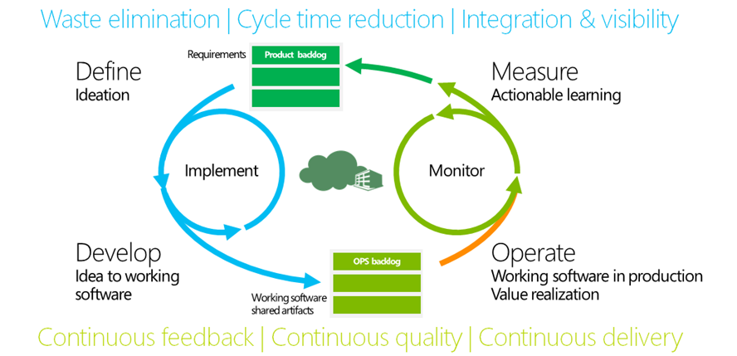
Application Lifecycle Management

Slide 7
Panoramica e caratteristiche di VSO
Introduzione a Visual Studio Online

Slide 8
Visual Studio Online
Versione On-Cloud, fully managed, di TFS
Precedentemente noto come «Team Foundation Sevices»
Non ha bisogno di server, installazioni, configurazioni…
Tutto funziona al primo tentativo ☺
Nuove feature disponibili mediamente ogni 3 settimane
Deployate automaticamente in modo trasparente per l’utente

Slide 9
Visual Studio Online
Integrabile ed estendibile
Espone un set di REST API
Service Hooks
Meno personalizzabile della versione on-premises
Non è possibile personalizzare il Process Template
Non è possibile personalizzare la UI del portale
No Data Export (ma ci sono le REST API…)

Slide 10
Visual Studio Online
Gratis fino a 5 utenti
Benefit con MSDN (build e load testing)
Licenze Stakeholder gratuite
È possibile scegliere il Data Center dove creare l’account:
Stati Uniti centro-meridionali
Europa Occidentale

Slide 11
VSO: Caratteristiche
Sviluppo
Gestione del lavoro
Build
Test
Deploy
Analisi

Slide 12
VSO: Sviluppo
Source & Version Control
Repository con TFVC o Git
Cronologia delle modifiche
Revisione del codice
Gestione dei branch (anche grafica)
Cross platform (Team Explorer Everywhere).

Slide 13
Sviluppo Cross Platform
Ma con Visual Studio Online si può solo sviluppare con tecnologie Microsoft in ambiente Microsoft…
Assolutamente FALSO!

Slide 14
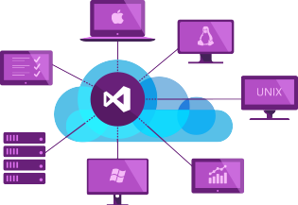
Team Explorer Everywhere
Plugin grafico per Eclipse + CLI
Molti sistemi operativi e piattaforme:
Windows (x86 & x64)
Linux (PowerPC, x86 & x64)
Unix (SPARC, PowerPC, RISC, Itanium, x86 & x64)
Mac OS X (PowerPC & Intel)
È estendibile mediante script

Slide 15
VSO: Gestione del lavoro
Template «normale» CMMI, Agile, Scrum
Gestione del backlog
Gestione dei team ad assegnazione task
Kanban di progetto, di sprint / iterazione, di team
Gestione dei bug e degli impediment
Collaborazione (chat del team)
Feedback e interazione con gli Stakeholder.

Slide 16
VSO: Build
Servizio di compilazione as a service
Esecuzione di unit test pre build
Definizione di build personalizzate
Diverse modalità:
Manuale
Continuous Integration (build a ogni check-in)
Rolling Build (build consecutive se non in esecuzione)
Gated check-in (check-in confermato solo se la build ha successo)
Scheduled Build.

Slide 17
VSO: Test
Creazione e/o registrazione di Test funzionali
Organizzazione in Test Plan e Test Suite
Test di carico nel cloud
Test delle performance
Utilizzo con Microsoft Test Manager (MTM).

Slide 18
VSO: Deploy
Gestione dei rilasci
Deploy post-build
Continuous deployment
Integrazione con Azure
Release Manager as a Service.

Slide 19
VSO: Analisi
Application Insights
Monitoring dell’utilizzo di:
Applicazioni Web ASP.Net
NEW! App Windows Phone
NEW! App Windows Store
NEW! Java Web App
Monitoring delle performance
Verifica della disponibilità
Dashboard personalizzabile.

Slide 20
Differenza tra VSO e TFS
Introduzione a Visual Studio Online

Slide 21
Principali differenze
Visual Studio Online
On Cloud
Gratis fino a 5 utenti*
Estendibile tramite Rest API e Service Hooks
Accesso con Account Microsoft o con AAD
Configurazione ambiente non necessaria
Team Foundation Server
On Premises
Necessarie licenza e CAL
Estendibile tramite Client Object Model (SDK)
Accesso con account di dominio su Active Directory
Controllo e amministrazione ambiente obbligatori

Slide 22
Comparazione: TFS vs VSO
 | TFS | VSO
Work Items, Version Control e Build | Si | Si
Agile Product/Project Management | Si | Si
Test Case Management | Si | Si
Sviluppo "Eterogeneo" (Eclipse, Git, ...) | Si | Si
Facilità di Installazione e Setup | +/- | ++
Collaborazione con chiunque, da ovunque | +/- | ++
Supporto CodeLens | Si | Si
I dati rimangono dentro la tua rete | Si | No
Personalizzazione di Process Template e Work Item | Si | No
Integrazione con Sharepoint | Si | No
Data Warehouse e Reporting | Si | No
Cloud Load Testing | No | Si
Integrazione con Azure Portal (preview) | No | Si
Ultima versione sempre disponibile | No | Si
http://www.visualstudio.com/en-us/news/release-archive-vso

Slide 23
Demo
Introduzione a Visual Studio Online

Slide 24
Riferimenti
Microsoft websites:
http://www.visualstudio.com/explore/app-lifecycle-management-vs
http://msdn.microsoft.com/vstudio/ff637362.aspx
Visual Studio ALM Rangers:
http://aka.ms/vsarsolutions
Blog
http://blog.dbtek.it
GetLatestVersion:
http://www.getlatestversion.it/

Slide 25
Prossimi Eventi - Febbario
13/02/2015 – Microsoft Mobile Camp:
Microsoft + DotNetToscana
Firenze – Hotel Centrale
https://msevents.microsoft.com/CUI/EventDetail.aspx?EventID=1032613096&culture=it-IT
28/02/2015 – Le novità di Visual Studio 2015:
DotNetToscana + Visual Basic Tips&Tricks
Firenze – Hotel Centrale
http://www.visual-basic.it/DettaglioNews/tabid/160/ArticleId/1772/Le-novita-di-Visual-Studio-2015.aspx

Slide 26
GRAZIE!
Introduzione a Visual Studio Online
Davide Benvegnù
#VSOIntro

